Slide 1


Slide 2
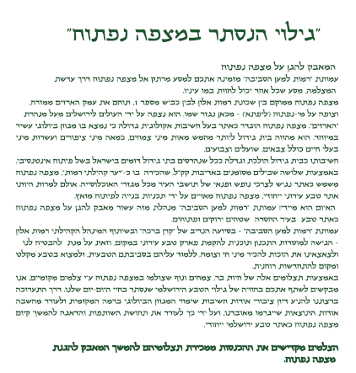

Slide 3
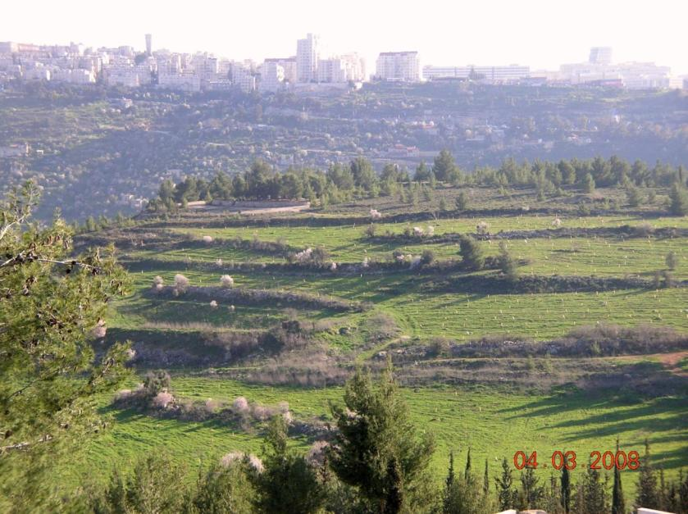
מצפה נפתוח מהמרפסת –הילרי הרצברגר

Slide 4
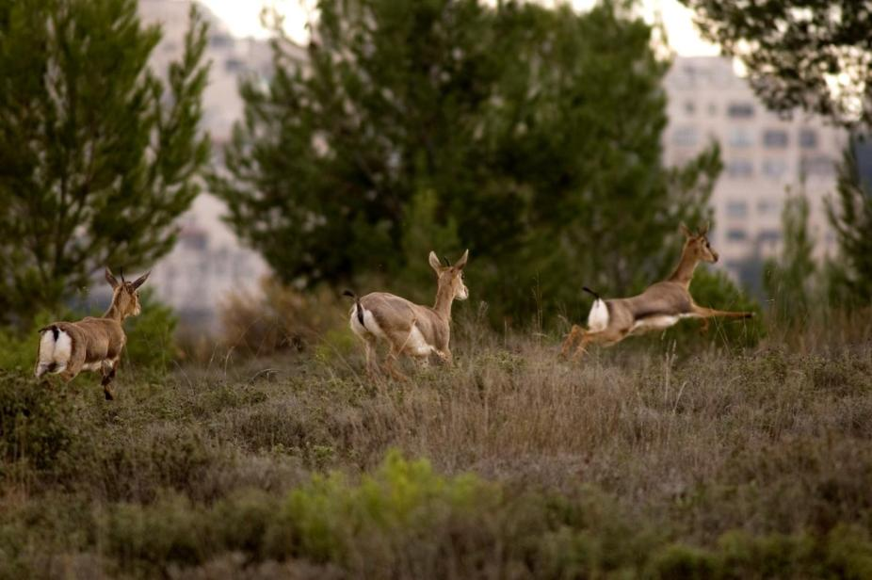
ריקוד הצבאים – אלכס גייפמן

Slide 5
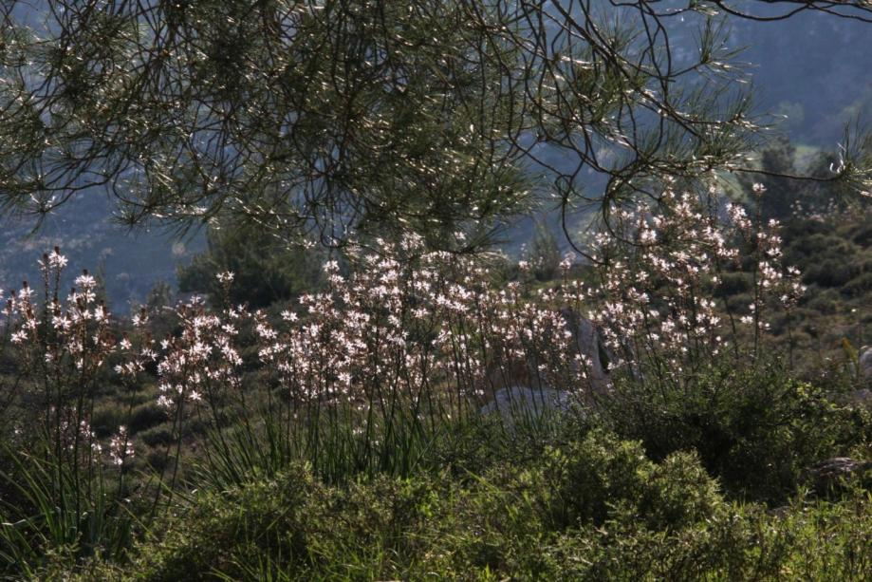
עיריות ואורן – מנחם גרנט

Slide 6
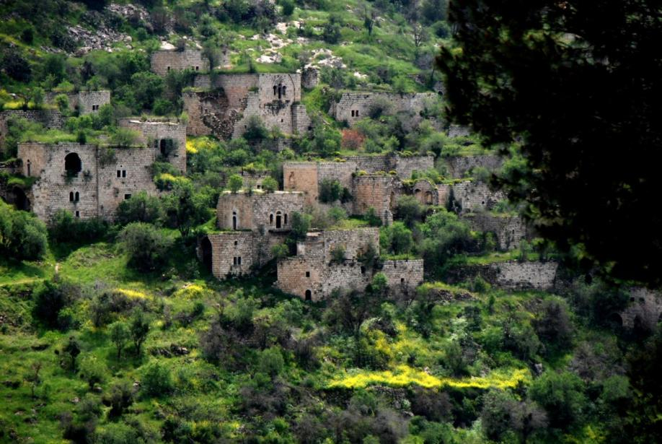
ליפתא ממצפה נפתוח – יהודית עליאיוף

Slide 7
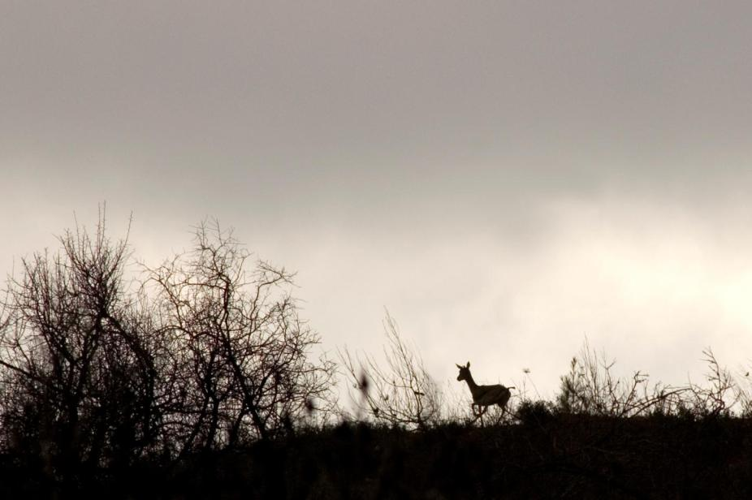
צבי בין הערביים – אלכס גייפמן

Slide 8
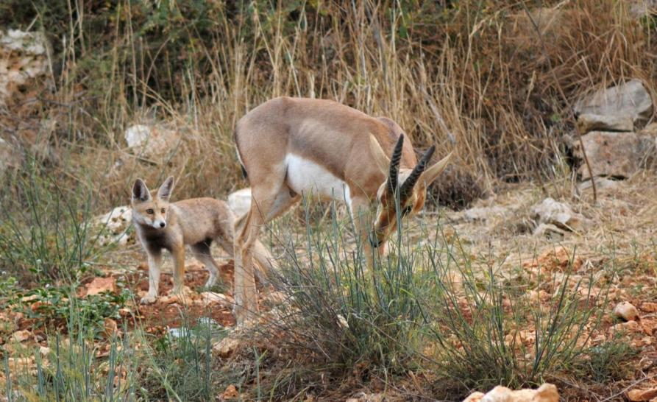
דו-שיח – אלכס גיפמן

Slide 9
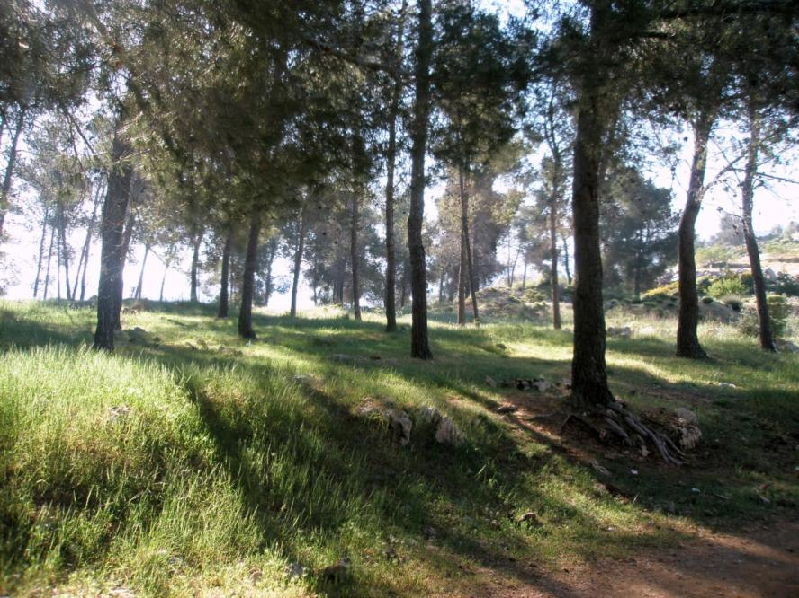
אור וצל בבוקר במצפה נפתוח – אסתר ד. רייז-מוסל

Slide 10
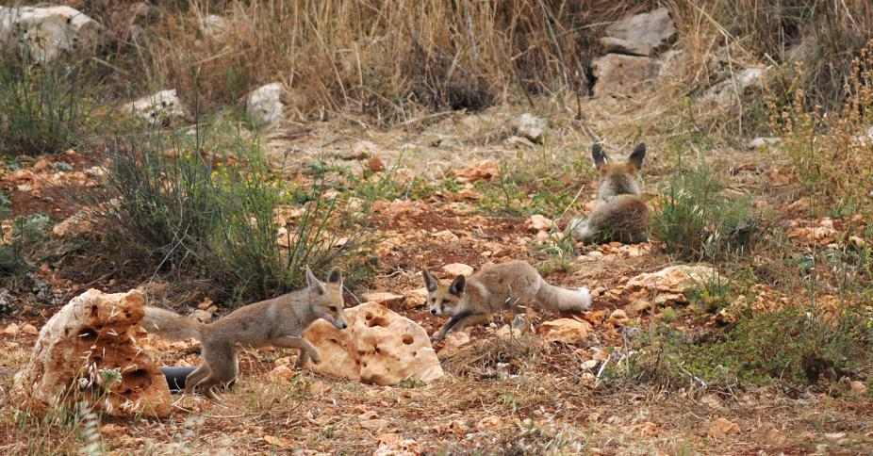
תמונה משפחתית –אלכס גייפמן

Slide 11
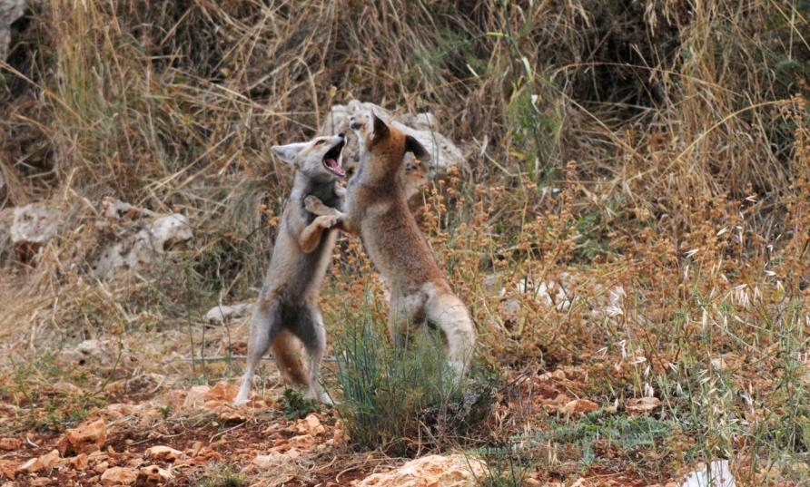
משחק בין אחים – אלכס גייפמן

Slide 12
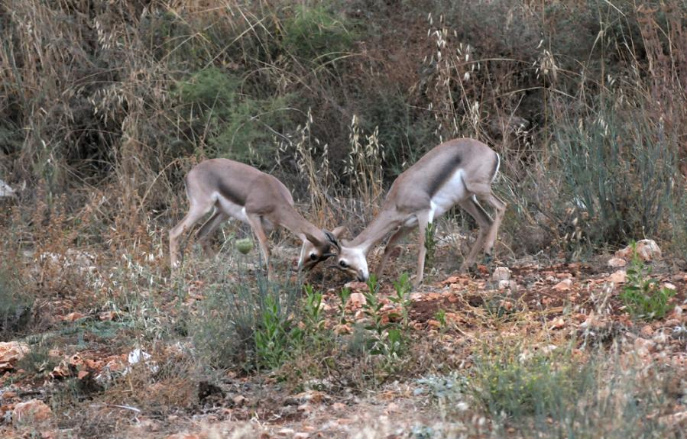
משחקי כוח – אלכס גייפמן

Slide 13
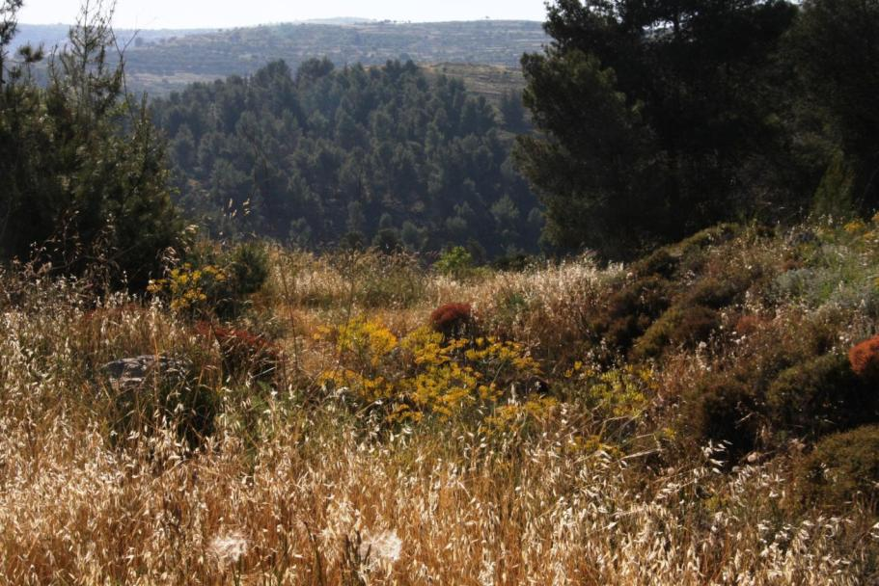
מרבד קיץ – מנחם גרנט

Slide 14
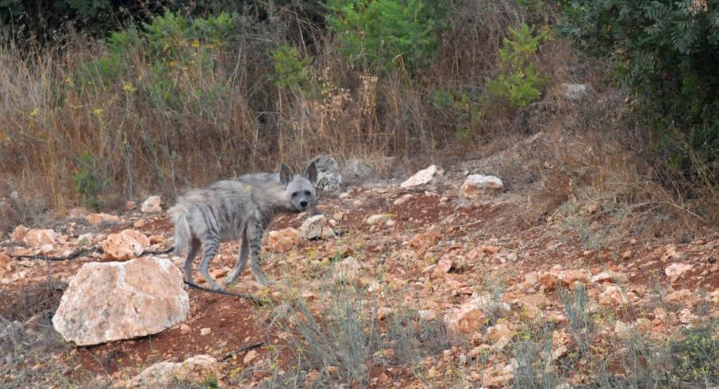
הצבוע נועץ מבט – אלכס גייפמן

Slide 15
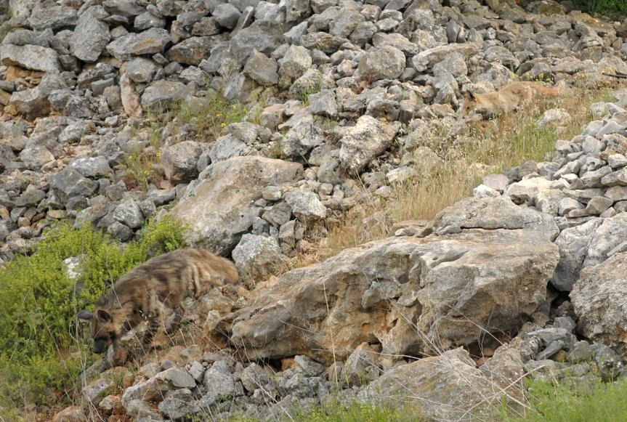
שועל וצבוע 1 – אלכס גייפמן

Slide 16
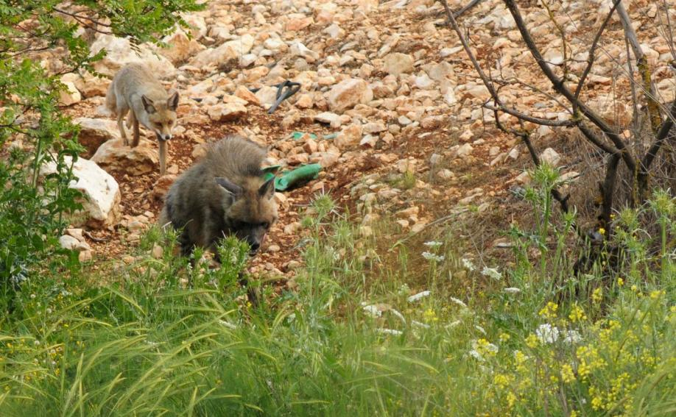
שועל וצבוע 2 – אלכס גייפמן

Slide 17
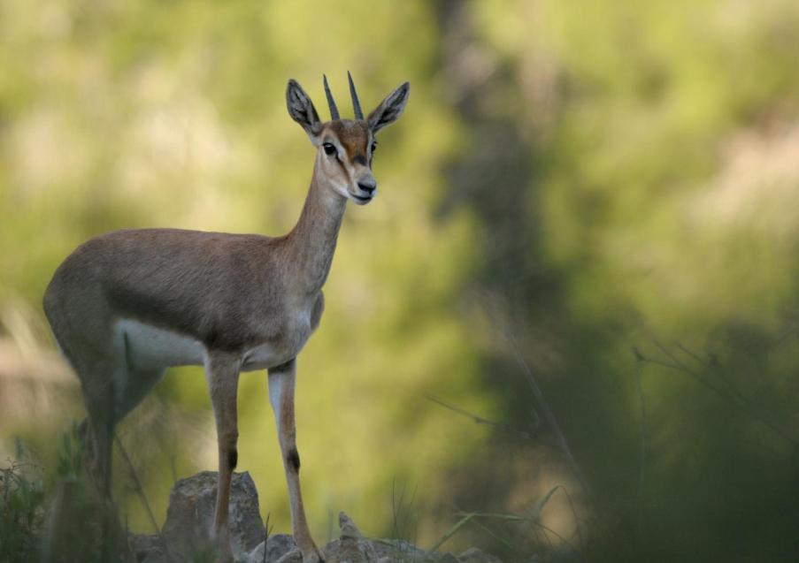
ארץ הצבי 1 –אלכס גייפמן

Slide 18
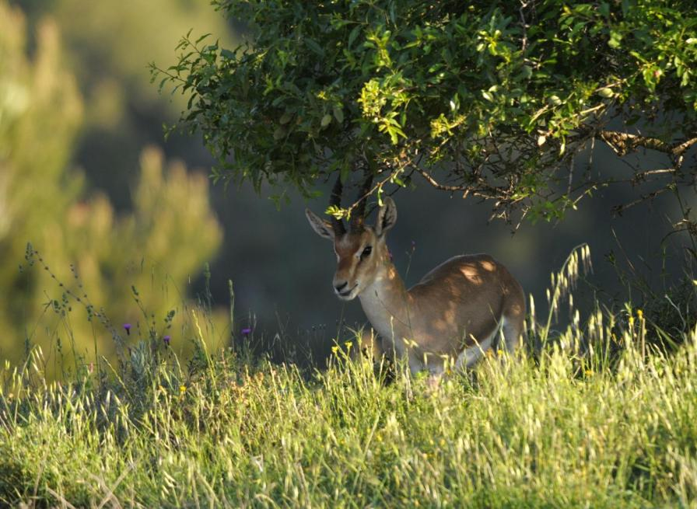
ארץ הצבי 2 – אלכס גייפמן

Slide 19
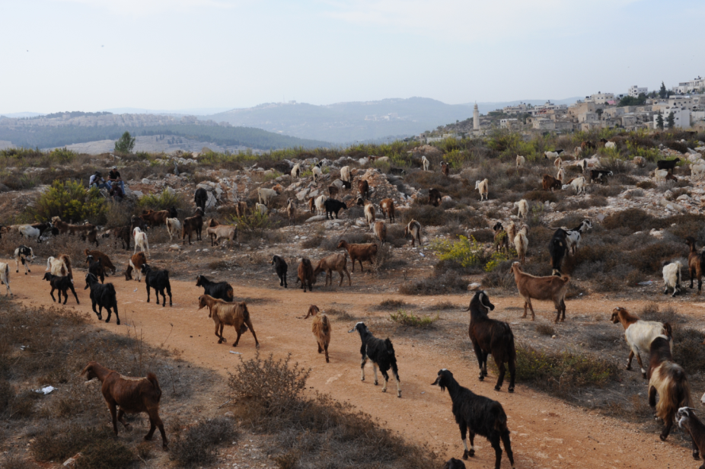
רועים וצאן מרעיתם – וילי לינדוור

Slide 20
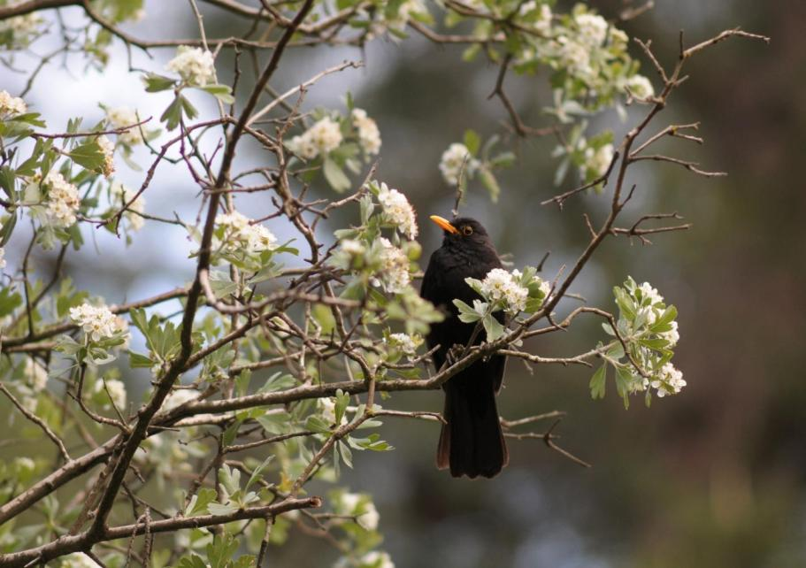
שחור ולבן, פריחת העוזרר – אלכס גייפמן

Slide 21
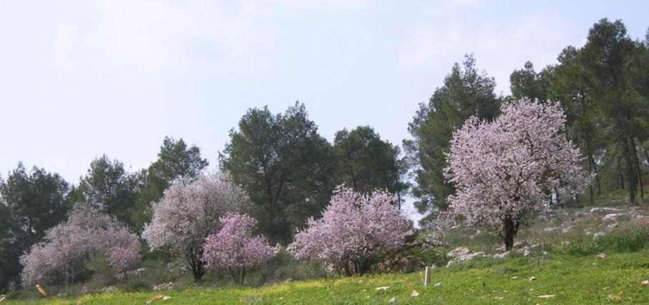
שיא הפריחה של עץ השקד – הילרי הרצברגר

Slide 22
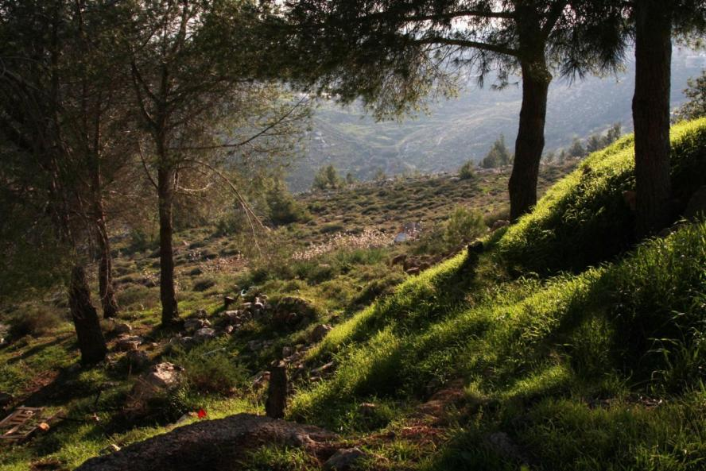
שלווה זוהרת - מנחם גרנט

Slide 23
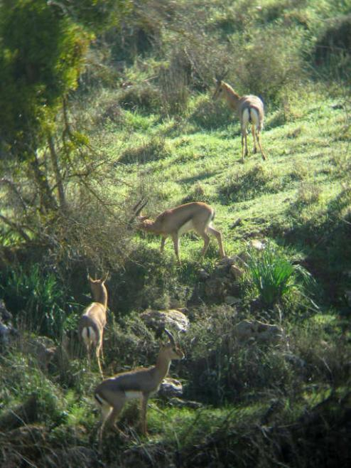
קבוצת צבאים – עמיר בלבן

Slide 24
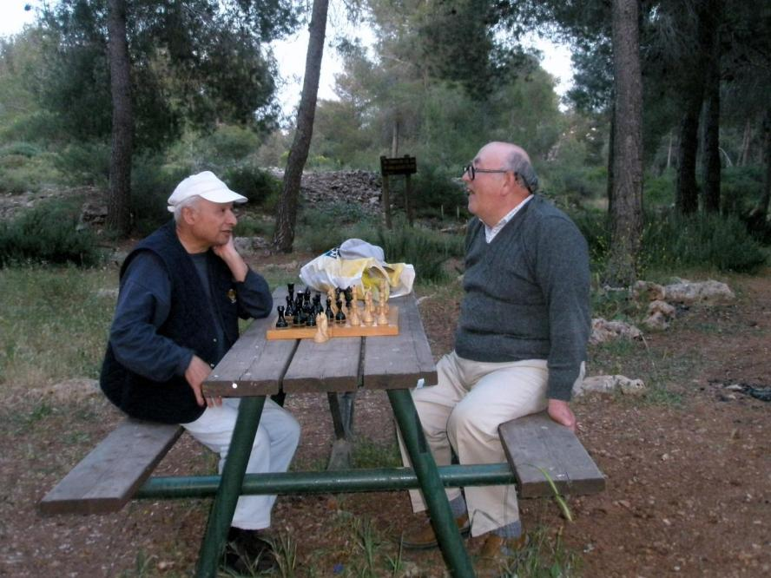
מפגש מוחות ביער קהילתי רמות – אסתר ד. רייז-מוסל

Slide 25
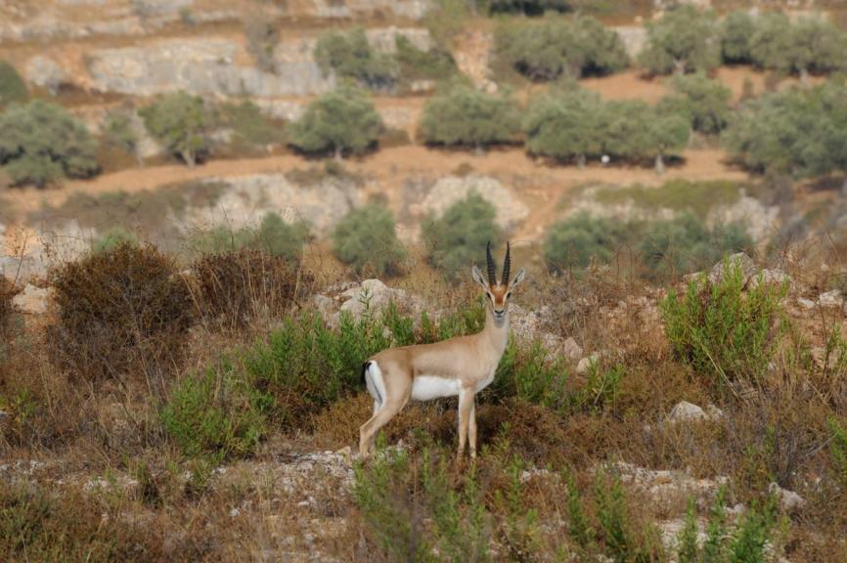
אורח בחצר – וילי לינדוור

Slide 26
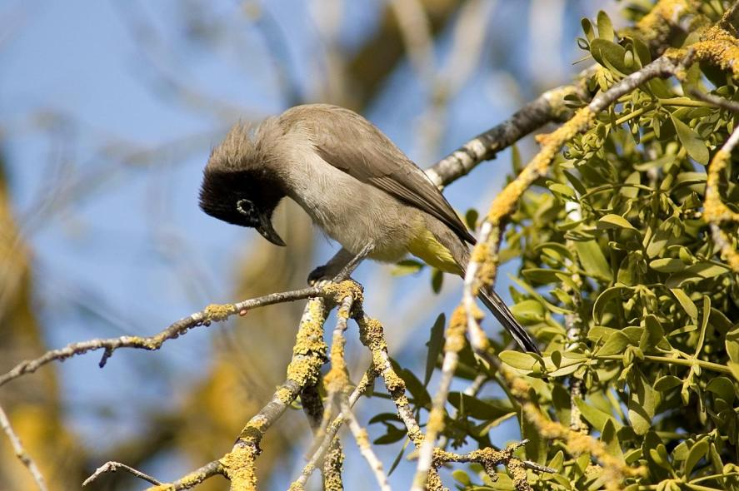
הבולבול מתבונן – אלכס גייפמן

Slide 27
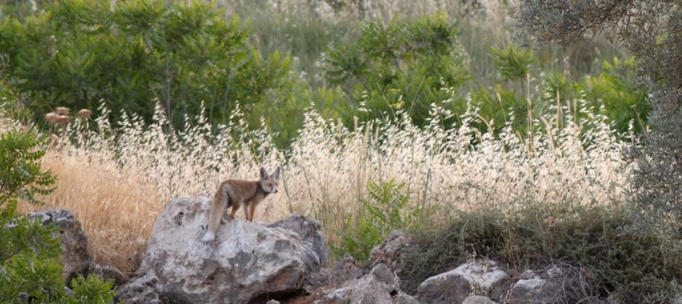
מבט שועלי – אלכס גייפמן

Slide 28
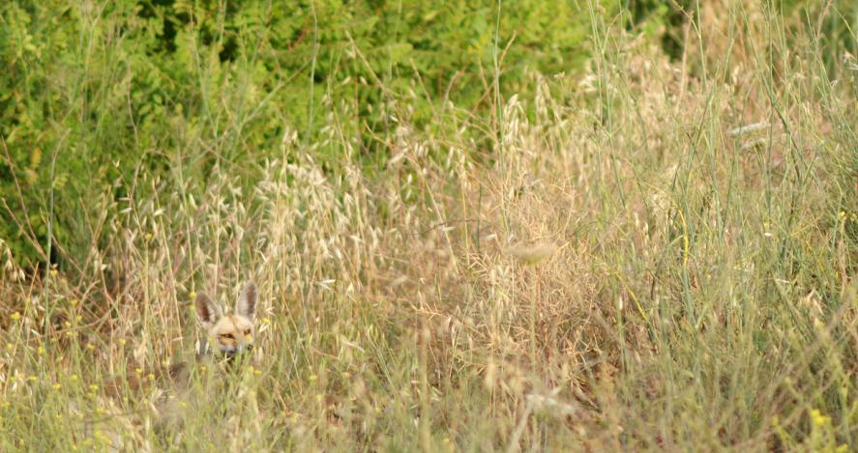
חפש את השועל – אלכס גייפמן

Slide 29
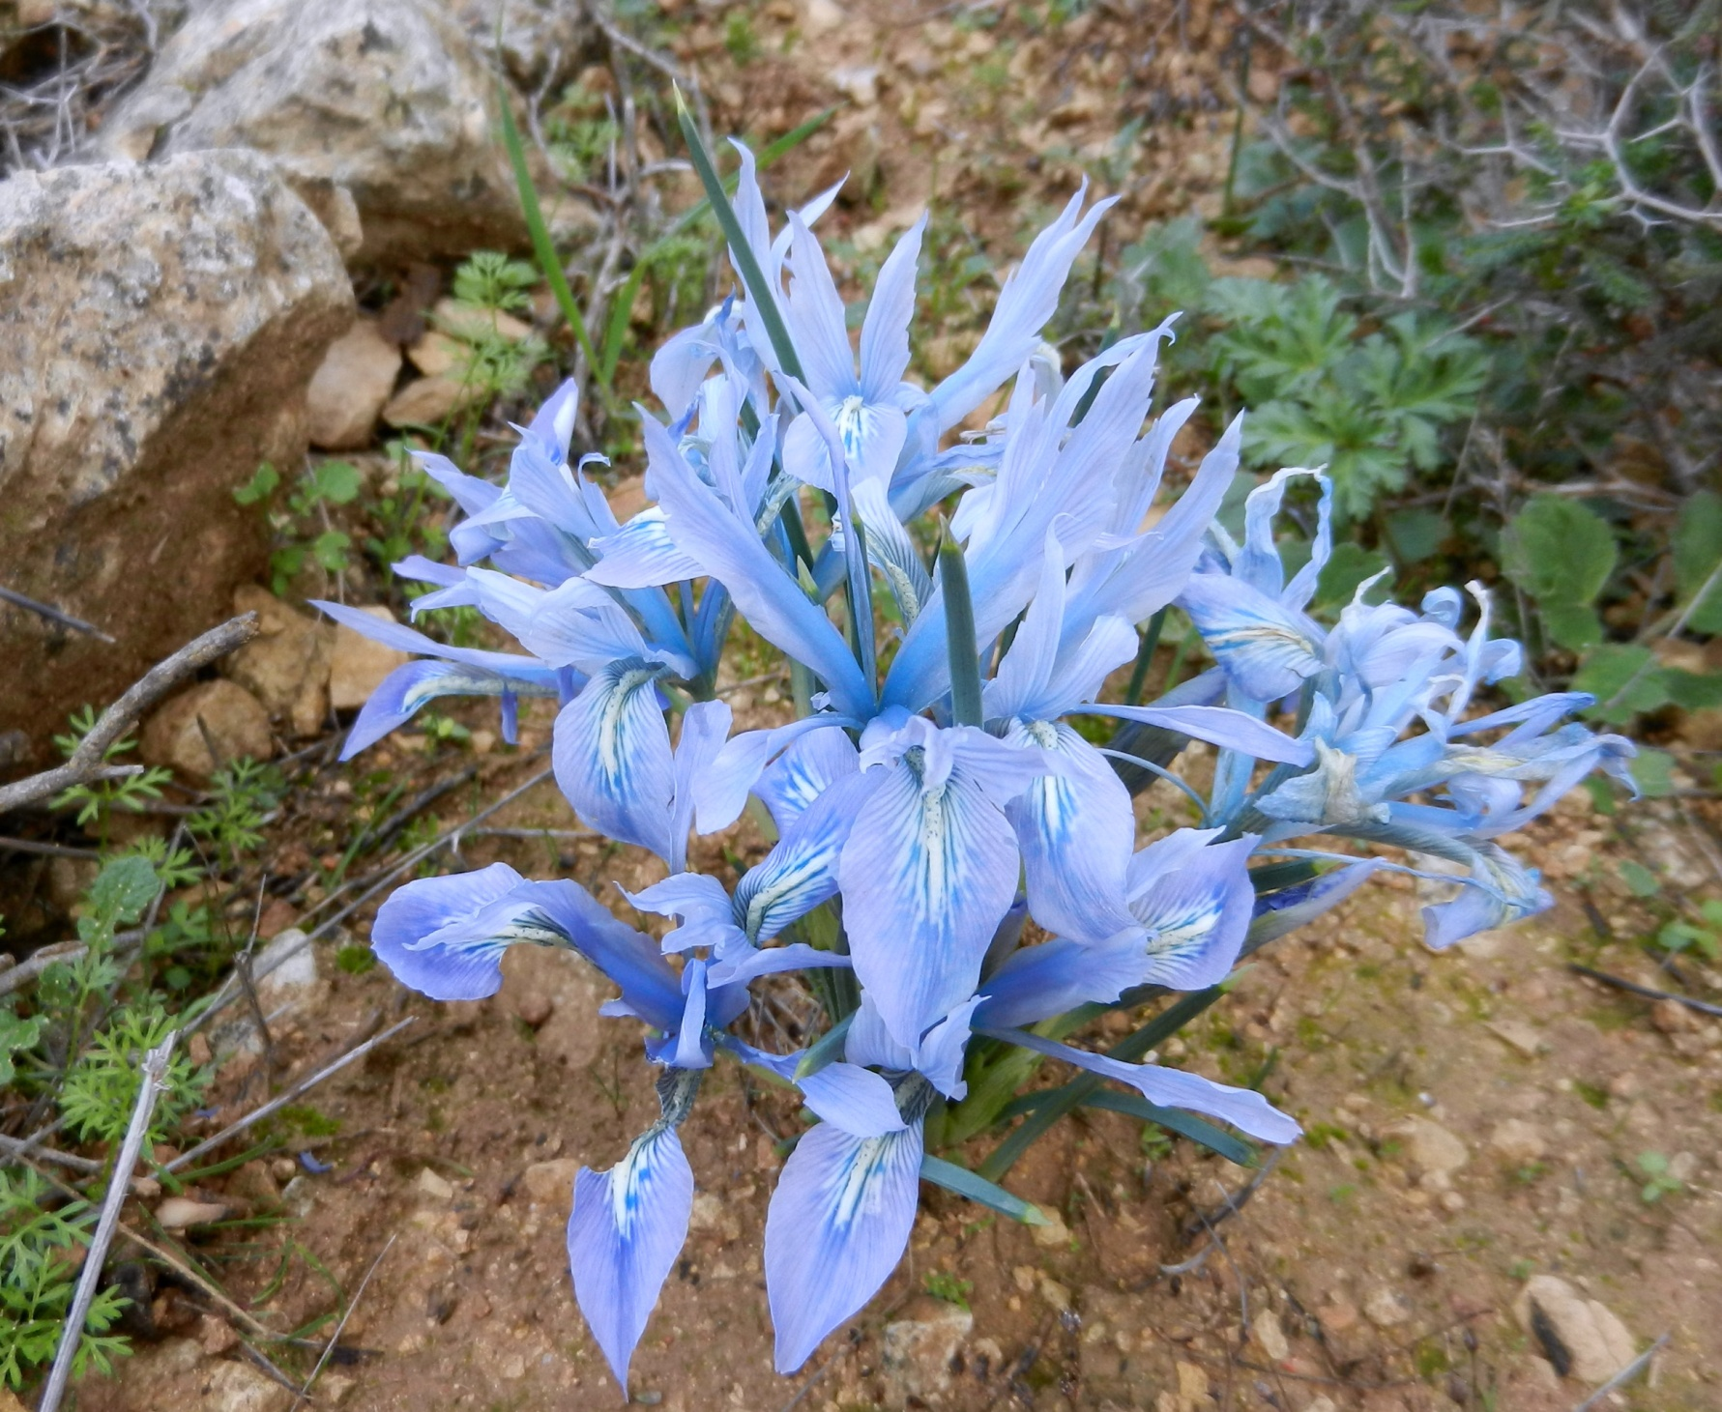
אירוס הסרגל מביט לשמים – הילרי הרצברגר (פרח ברשימה האדומה)

Slide 30
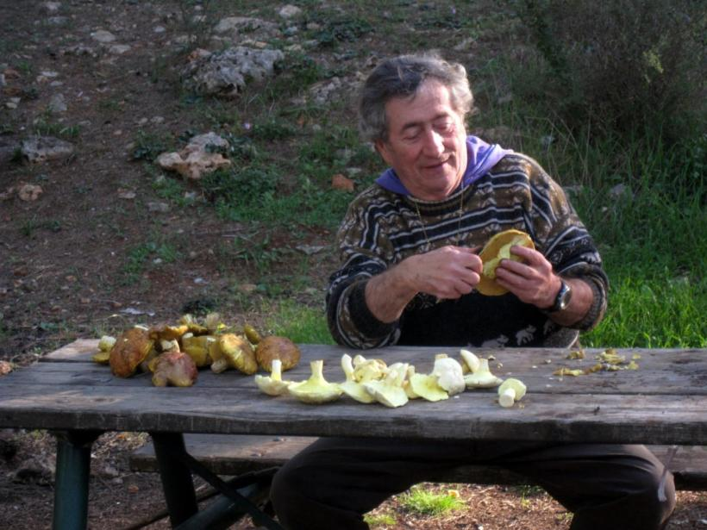
פטריות מצפה נפתוח – אסתר ד. רווז-מוסל

Slide 31
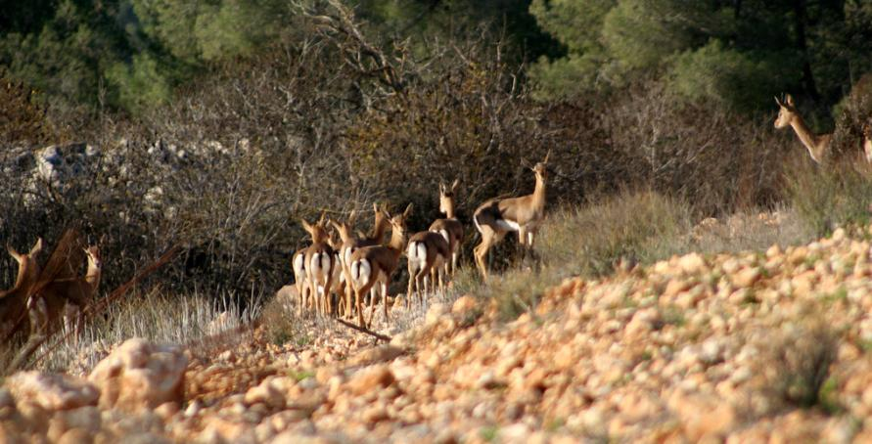
אל תפנו אלינו את הגב – אבי לינדן

Slide 32
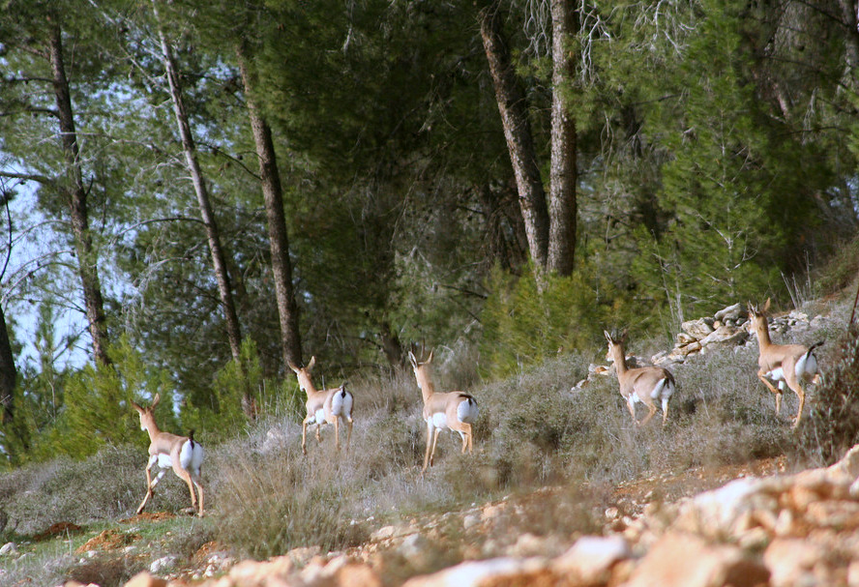
מרוץ הצבאים – אבי לינדין

Slide 33
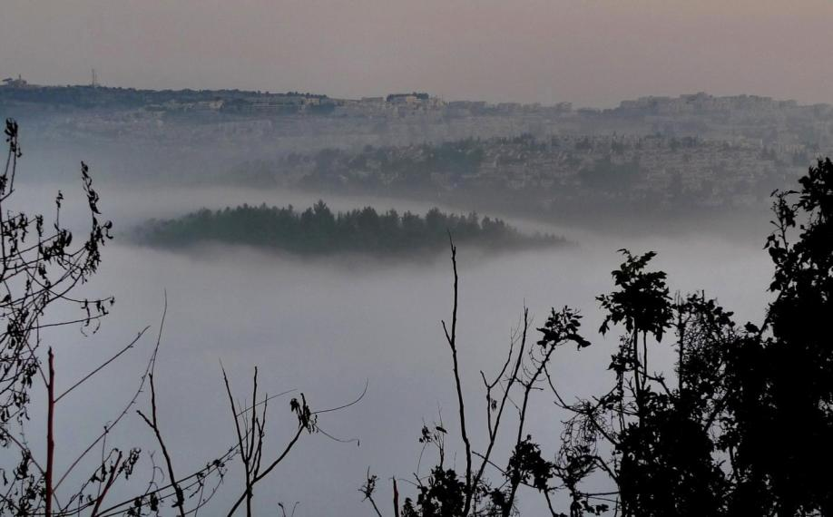
מצפה נפתו אפוף ערפל – גיא שחר

Slide 34
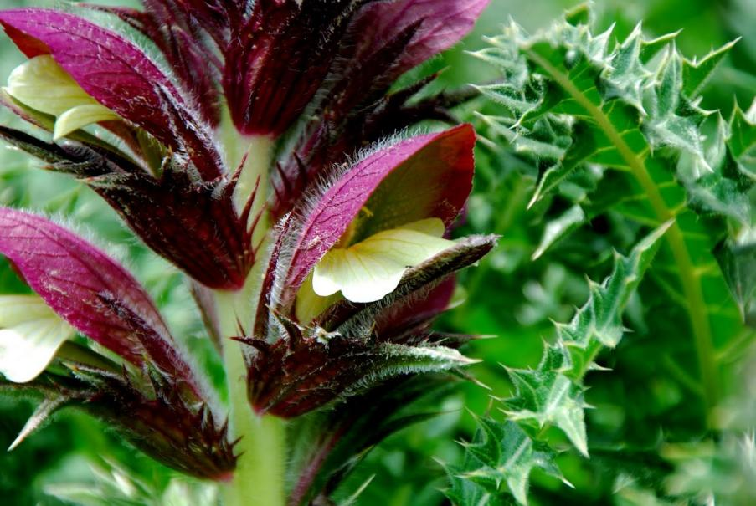
היפה והחיה, קוציץ סורי – יהודית עליאיוף

Slide 35
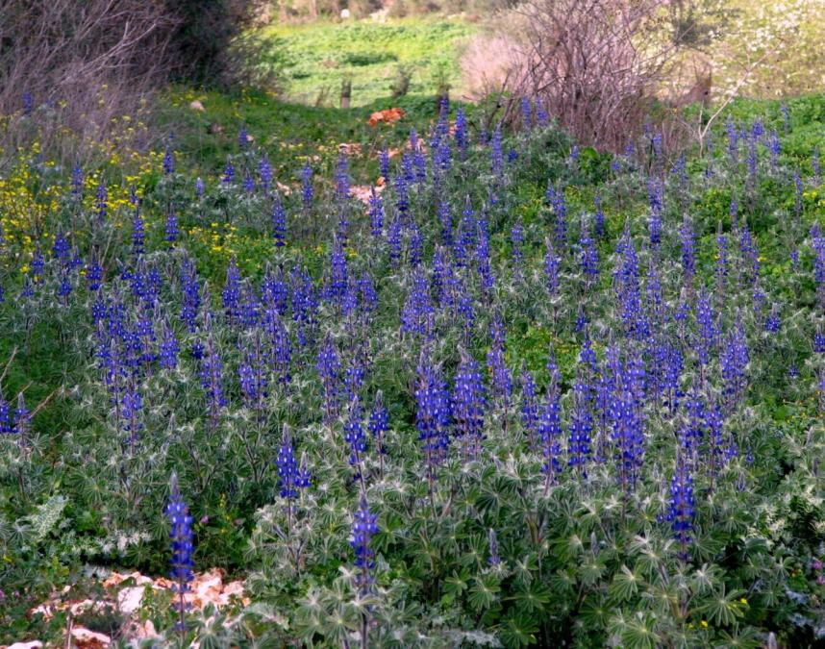
מרבד תורמוסים – הילרי הרצברגר

Slide 36
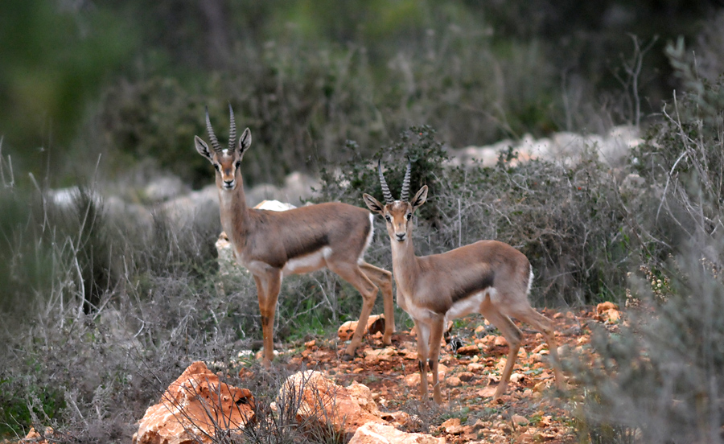
יופי מושלם – אלכס גייפמן

Slide 37
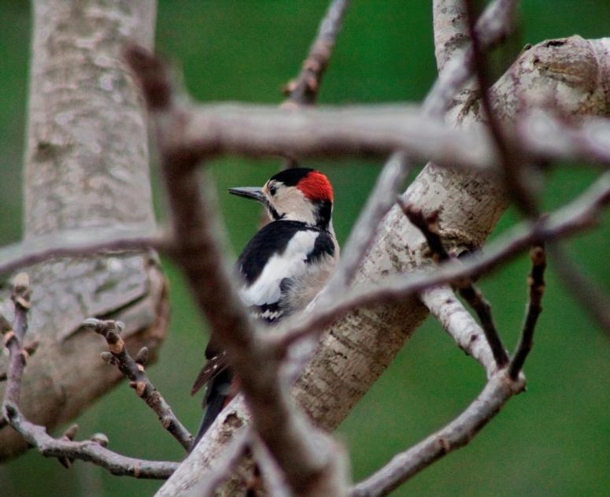
מצפה הנקר – מנחם גרנט

Slide 38
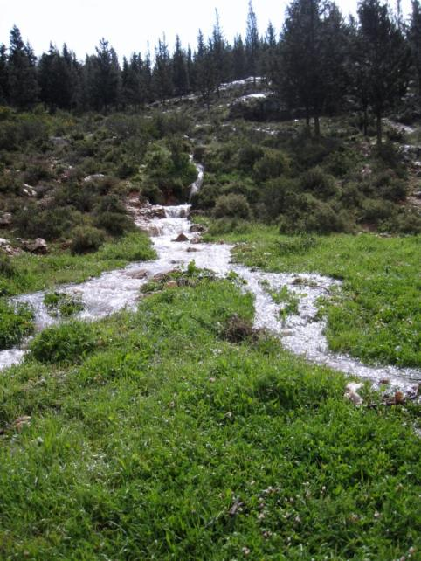
מפל מים- אסתר ד. רייז-מוסל

Slide 39
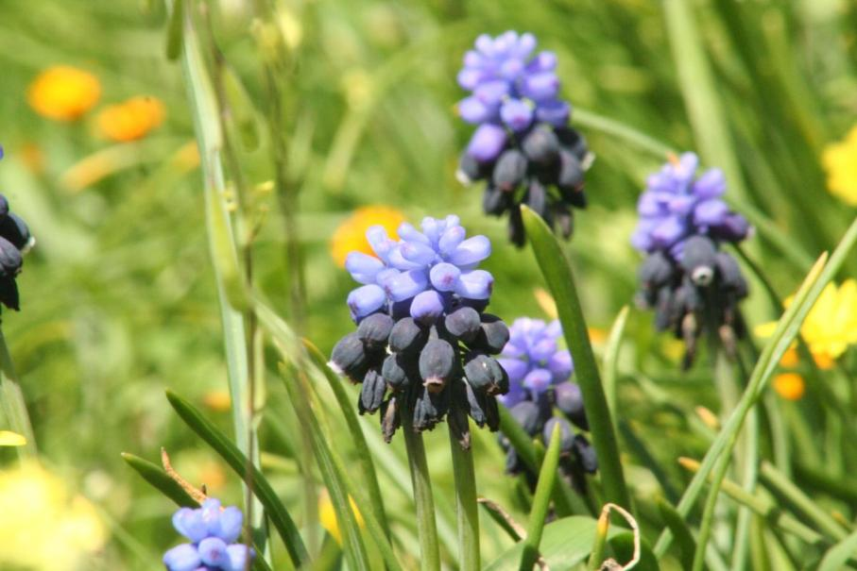
כדן נאה – אבי לינדין

Slide 40
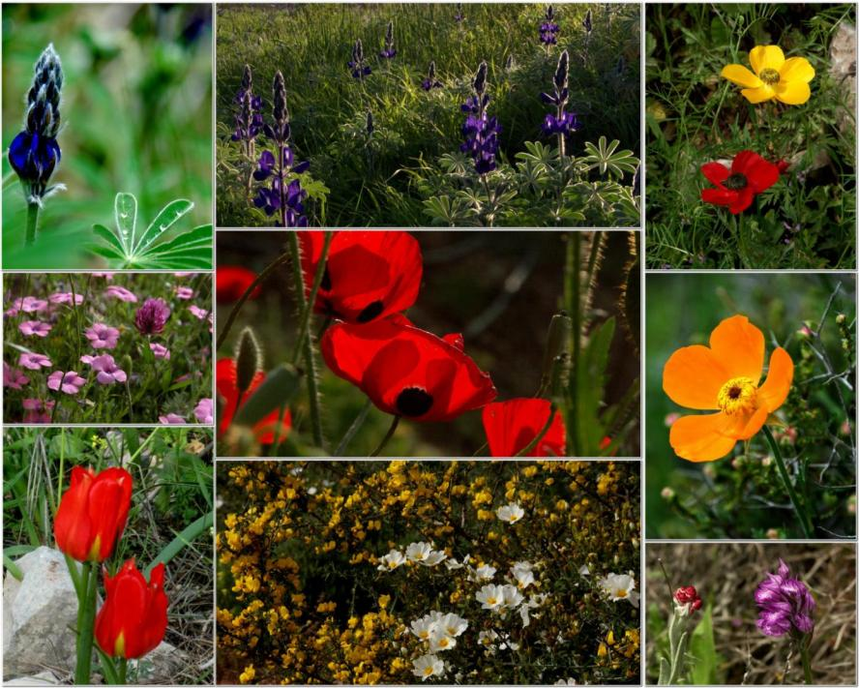

Slide 41
